Slide 1


RÉPUBLIQUE ALGÉRIENNE DÉMOCRATIQUE ET POPULAIRE
MINISTÈRE DE L’ENSEIGNEMENT SUPÉRIEUR
ET DE LA RECHERCHE SCIENTIFIQUE
UNIVERSITÉ BATNA 2
Faculté de Technologie
Filière : Génie Mécanique
Spécialité : Energétique
THEME
ETABLISSEMENT D’UN PROGRAMME PÉDAGOGIQUE POUR LA RÉSOLUTION DE L’ÉQUATION DE POISSON

Slide 2
Introduction
Solution de l’équation de Poisson
Etablissement de programme
Résultats
Conclusion et perspectives
Plan de l’exposé

Slide 3
Introduction
Dans ce travail, nous nous sommes intéressés à la résolution de l’équation de Poisson et de Laplace successivement par les méthodes des volumes finis et des différences finies à travers une plaque rectangulaire bidimensionnelle. Cette plaque sera soumise à différents types de conditions aux limites sur ses quatre faces.
Notre objectif est d’établir un programme par Maple à caractère pédagogique destiné à fournir la solution, les équations à résoudre ainsi que la forme matricielle de ce problème en fonction des conditions aux limites (Dirichlet ou Neumann).

Slide 4
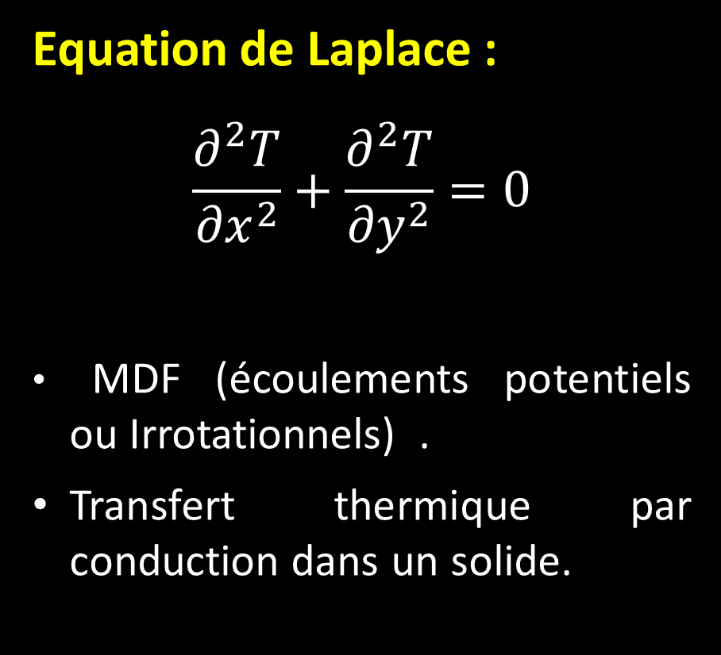
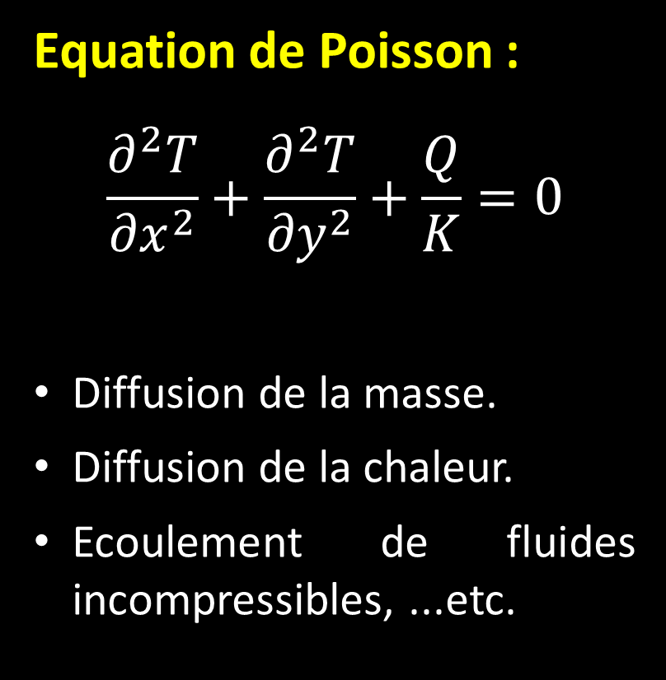
Solution de l’équation de Poisson
Equation de Laplace :
$$\frac{∂^{2}T}{{∂x}^{2}}+\frac{∂^{2}T}{{∂y}^{2}}=0$$
MDF (écoulements potentiels ou Irrotationnels) .
Transfert thermique par conduction dans un solide.
Equation de Poisson :
$$\frac{∂^{2}T}{{∂x}^{2}}+\frac{∂^{2}T}{{∂y}^{2}}+\frac{Q}{K}=0$$
Diffusion de la masse.
Diffusion de la chaleur.
Ecoulement de fluides incompressibles, ...etc.

Slide 5
Différents types de conditions aux limites (C.L) :
Solution de l’équation de Poisson
Condition de Dirichlet (CLD): On impose la valeur de la solution sur la frontière.
Condition de Neumann (CLN): On impose la valeur de la dérivée normale de la solution.
Condition mixtes : On impose une relation entre la valeur et la dérivée normale de la solution.

Slide 6
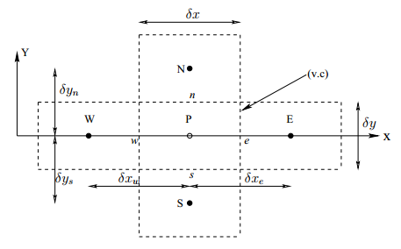

méthode des volumes finies
Solution de l’équation de Poisson
La méthode des volumes finis (MVF) divise le domaine d’étude en un nombre finie de cellules ou (v.c) à travers lesquels la conservation est respectée
$$\frac{d}{dx}\left(K\frac{dT}{dx}\right)+\frac{d}{dy}\left(K\frac{dT}{dy}\right)+Q=0$$

Slide 7

Solution de l’équation de Poisson
En Intégrant l’équation précédente à travers le volume de contrôle $(v.c)$ entourant le pointe P, nous aurons :
$$K_{e}A_{e}{\left.\frac{dT}{dx}\right|}_{e}−K_{w}A_{w}{\left.\frac{dT}{dx}\right|}_{w}+K_{n}A_{n}{\left.\frac{dT}{dy}\right|}_{n}−K_{s}A_{s}{\left.\frac{dT}{dy}\right|}_{s}+Qeδxδy=0 (\#)$$
$$Avec : \left\{\begin{aligned}A_{e}=A_{w}=A_{1}; A_{n}=A_{s}=A_{2} \\ { δx}_{e}={δx}_{w}=δx; {δy}_{n}={δy}_{s}=δy \\ { A}_{1}=eδy ; A_{2}=eδx \end{aligned}\right. Et : \left\{\begin{aligned}K_{e}=\frac{K_{E}+K_{P}}{2} ; K_{w}=\frac{K_{W}+K_{P}}{2} \\ K_{n}=\frac{K_{N}+K_{P}}{2} ; K_{s}=\frac{K_{S}+K_{P}}{2}\end{aligned}\right.$$

Slide 8

Solution de l’équation de Poisson
Pour les nœuds internes l’équation (#) devient:
$$\frac{K_{e}A_{e}(T_{E}−T_{P})}{{δx}_{e}}−\frac{K_{w}A_{w}\left(T_{P}−T_{W}\right)}{{δx}_{w}}+\frac{K_{n}A_{n}\left(T_{N}−T_{P}\right)}{{δy}_{n}}−\frac{K_{s}A_{s}\left(T_{P}−T_{S}\right)}{{δy}_{s}}+Qeδxδy=0$$
  Pour les nœuds externes (nœuds gauche par exemple) l’équation (#) devient:
  $$\frac{K_{e}A_{1}\left(T_{E}−T_{P}\right)}{δx}−Aw+\frac{K_{n}A_{2}\left(T_{N}−T_{P}\right)}{δy}−\frac{K_{s}A_{2}\left(T_{P}−T_{S}\right)}{δy}+Qeδxδy=0$$
  et en fonction des CL:
  Dirichlet : $Aw=\frac{2K_{w}A_{1}}{δx}(T_{P}−Tw)$
  Neumann : $Aw=−qwA_{1}$

Slide 9
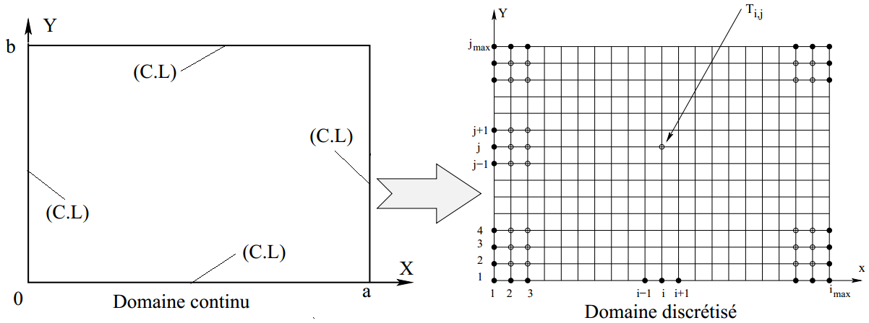

méthode des déférence finies
Solution de l’équation de Poisson
Le principe de la méthode des différence finies (MDF) est de transformer une équation continue valable sur un domaine continu en un système à N équations et à N
inconnues associées
à un domaine
discret appelé
maillage.
$$\frac{∂^{2}T}{{∂x}^{2}}+\frac{∂^{2}T}{{∂y}^{2}}+\frac{Q}{K}=0$$

Slide 10
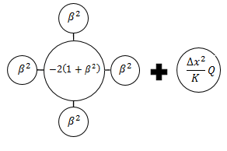
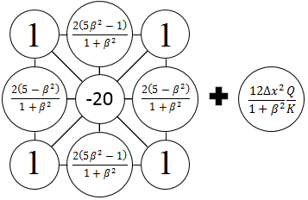


formules de discrétisation
Solution de l’équation de Poisson
Formulation à 5 points :
$−{2\left(1+β^{2}\right)T}_{i,j}+T_{i−1,j}+T_{i+1,j}+β^{2}\left(T_{i,j−1}+T_{i,j+1}\right)+\frac{∆x^{2}}{K}Q=0$
Formulation à 9 points :
$T_{i−1,j−1}+T_{i+1,j−1}+T_{i−1,j+1}+T_{i+1,j+1}+\frac{2\left(5−β^{2}\right)}{1+β^{2}}\left(T_{i−1,j}+T_{i+1,j}\right)+\frac{2\left(5β^{2}−1\right)}{1+β^{2}}\left(T_{i,j−1}+T_{i,j+1}\right)−20T_{i,j}+\frac{12{∆x}^{2}}{1+β^{2}}\frac{Q}{K}=0$

Slide 11


Conditions aux limites
Solution de l’équation de Poisson
CLD :
en Haut: $T_{i,jmax}=Tn$
CLN:
Schéma centré d’ordre 2 :
à droite:
$$δ={\left.\frac{dT}{dx}\right|}_{imax,j}=\frac{T_{imax+1,j}−T_{imax−1,j}}{2∆x}+O\left({∆x}^{2}\right)$$
Schéma décentré d’ordre 1:
à gauche:
$$θ={\left.\frac{dT}{dx}\right|}_{1,j}=\frac{T_{2,j}−T_{1,j}}{∆x}+O(∆x)$$
Schéma décentre d’ordre 2:
en bas:
$$α = {\left.\frac{dT}{dy}\right|}_{i,1}= \frac{−{3T}_{i,1}+{4T}_{i,2}−T_{i,3}}{2∆y} + O({∆y}^{2})$$

Slide 12
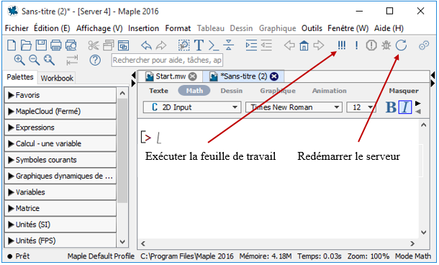
Introduction à Maple
Etablissement du programme
Maple est un programme informatique efficace pour la mise en œuvre algébrique ou calculs symbolique mathématique. Il est également capable d'effectuer des calculs d'analyse numériques et résultats graphiques de plusieurs façons différentes.

Slide 13
Maplet
Etablissement de programme
Une application Maplet est une interface graphique contenant des fenêtres, des régions de zone de texte et d'autres interfaces visuelles, ce qui permet à l’utilisateur de bénéficier de toute la puissance de Maple.
Il y a deux méthodes de construire une application Maplet.
Maplet builder
C’est une interface graphique pour le package Maplets. Elle permet de définir la mise en page d'une Maplet et de glisser-déposer les différents composants visuels.
Maplets package
C’est un ensemble de routines pour la création de Maplets dans l'interface de la feuille de calcul ou de la ligne de commande.

Slide 14
Etablissement du programme

Slide 15
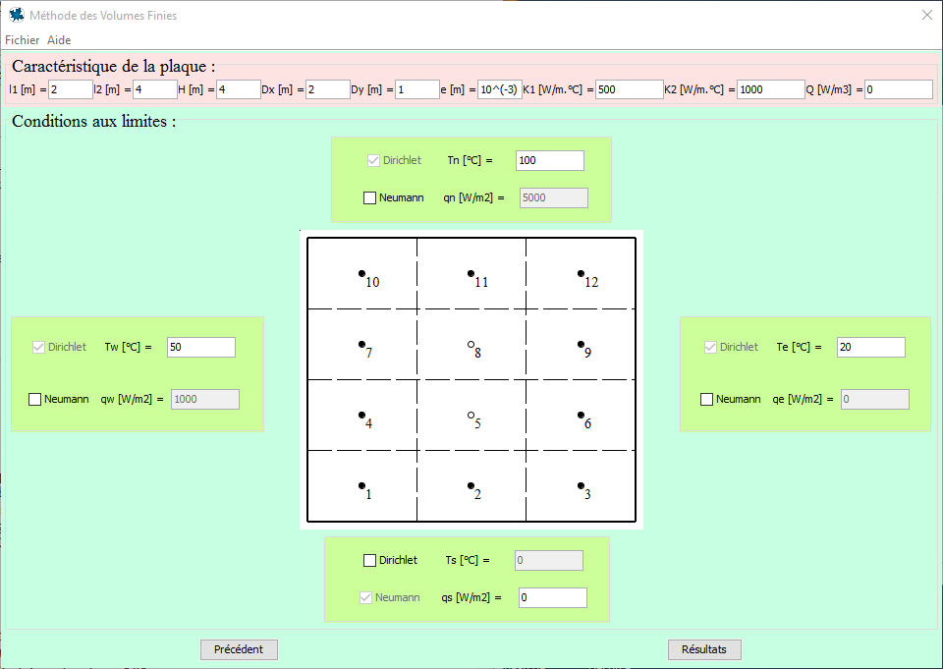
Résultats et validation
Caractéristique géométriques et thermiques de la plaque
MVF
Condition aux limites
Maillage

Slide 16
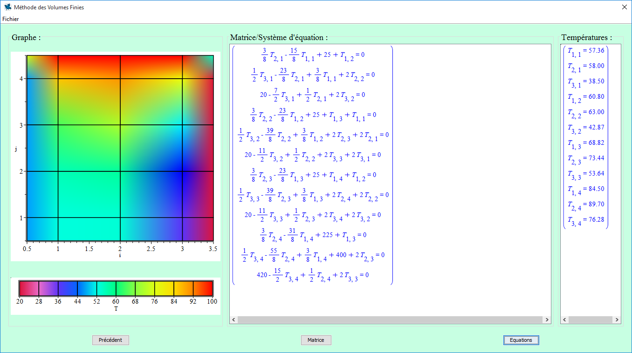
Résultats et validation
MVF

Slide 17
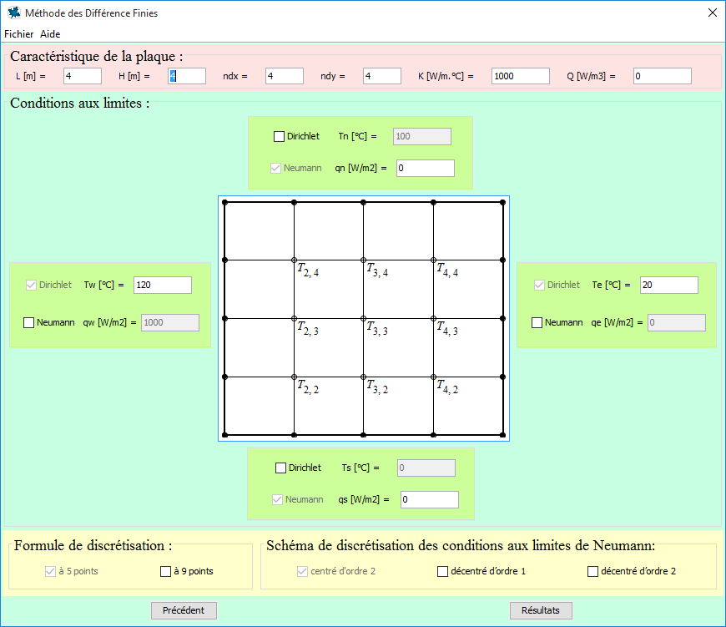
Résultats et validation
Caractéristique géométriques et thermiques de la plaque
MDF
Condition aux limites
Maillage
Choix de la formule de discrétisation
Choix du schéma de discrétisation de la CLN

Slide 18
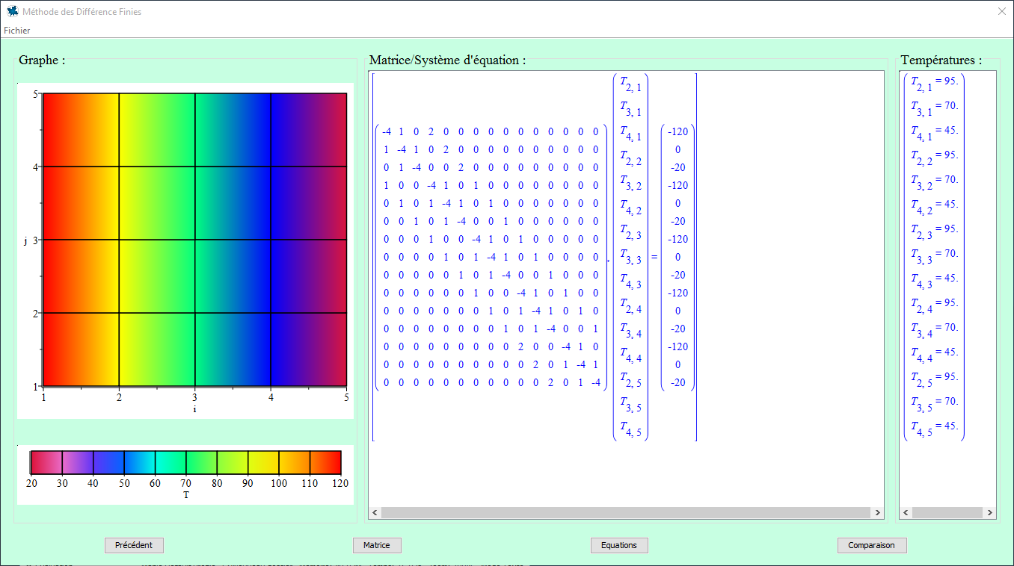
Résultats et validation
MDF

Slide 19
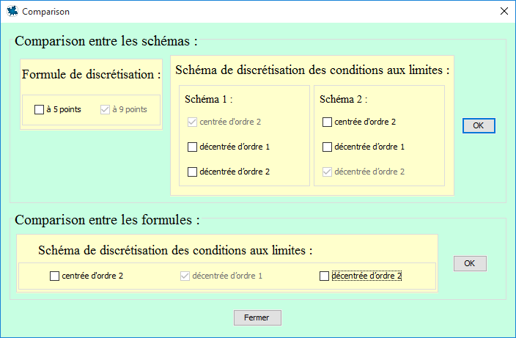
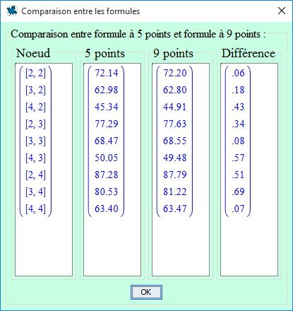
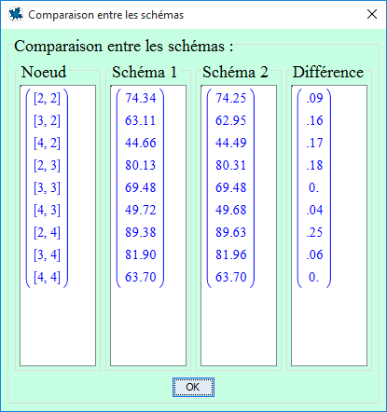
Résultats et validation
Choix de la formule de discrétisation
Choix des deux schémas à comparer
Choix du schéma de comparaison entre les deux formulations

Slide 20
Conclusion et perspectives
L’objectif de notre travail a été pleinement atteint grâce au logiciel Maple, qui est un outil incontournable pour le calcul symbolique (ou formel) ainsi qu’ à son package « Maplets » qui nous a permis de réaliser une interface graphique très pratique pour gérer le flux de données et des résultats. Notre programme à caractère pédagogique permet de donner, non seulement la solution numérique de l’équation de Poisson mais surtout, les équations à résoudre ainsi que la forme matricielle des différents cas en fonction des conditions aux limites.
Le programme établis pour trouver les résultats précédents est réalisé en un seul bloc pour chaque méthodes et un grand effort a été investi afin d’arriver à ce résultat. En effet, le programme de la MDF aurait pu être réalisé en 84 programmes et la MVF en 30 programmes indépendants.

Slide 21
Conclusion et perspectives
Comme perspective à ce travail, nous envisageons de traiter le cas des conditions aux limites de type Dirichlet variable ainsi que celle du troisième type c-à-d mixtes.

Slide 22

Merci de votre attention

